Slide 1
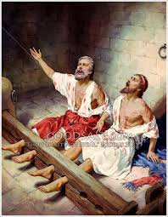
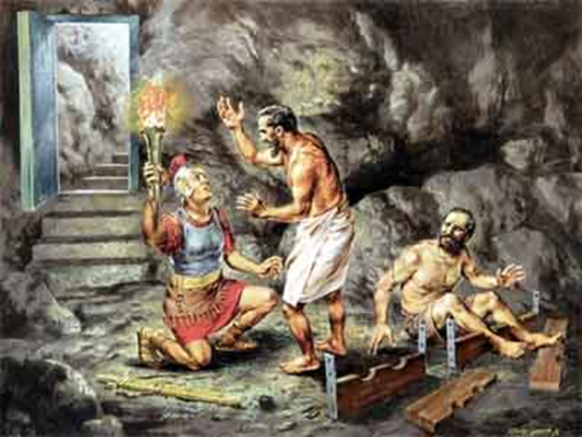
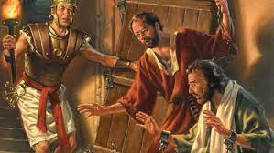
监禁不能阻挡
使徒行传16:16-40

Slide 2

祷告

Slide 3
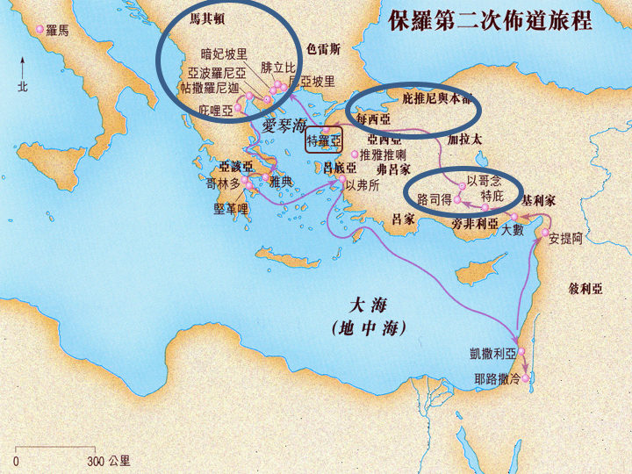
他们就越过每西亚下到特罗亚去
前
言
罗马殖民地,军队驻防
多神崇拜
在夜间有异象现于保罗：有一个马其顿人站着求他说：“请你过到马其顿来帮助我们！”徒16:9

Slide 4
监禁不能阻挡
保罗见异象去马其顿
进入腓立比
吕底亚
全家信主
16:11-15
保罗赶出巫鬼
16:16-18
保罗西拉被打下监
16:19-24
保罗西拉在监狱中
16:25-34
出监离开腓立比

Slide 5
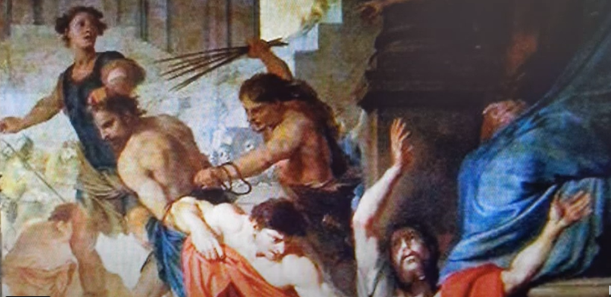
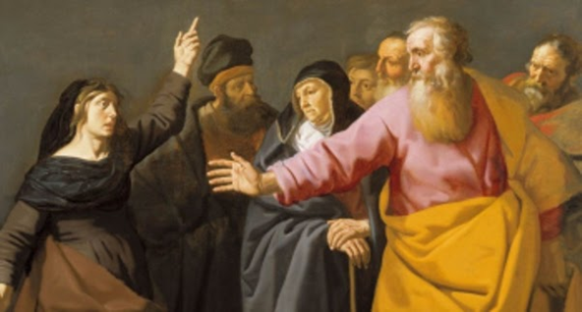
一、赶出巫鬼被监禁
保罗赶出巫鬼
16:16-18
保罗西拉被打下监
16:19-24

Slide 6
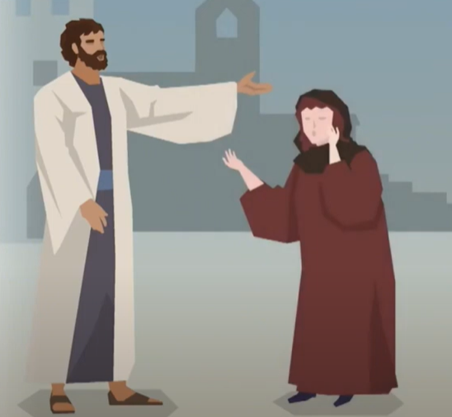
一、赶出巫鬼被监禁
一个使女被巫鬼所附，能预测未来的祸福
使女的主人们大得财利
保罗奉耶稣基督的名赶出巫鬼
（徒16:16-18）

Slide 7
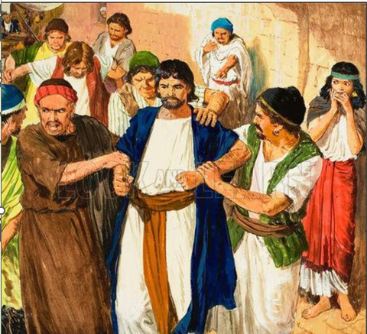
使女的主人们失去图利的指望
拉保罗西拉见地方首领官长
指控他们：
说:“这些人原是犹太人，竟骚扰我们的城，传我们罗马人所不可受、不可行的规矩。”
（徒16:19-21）
“搅乱风俗”

Slide 8
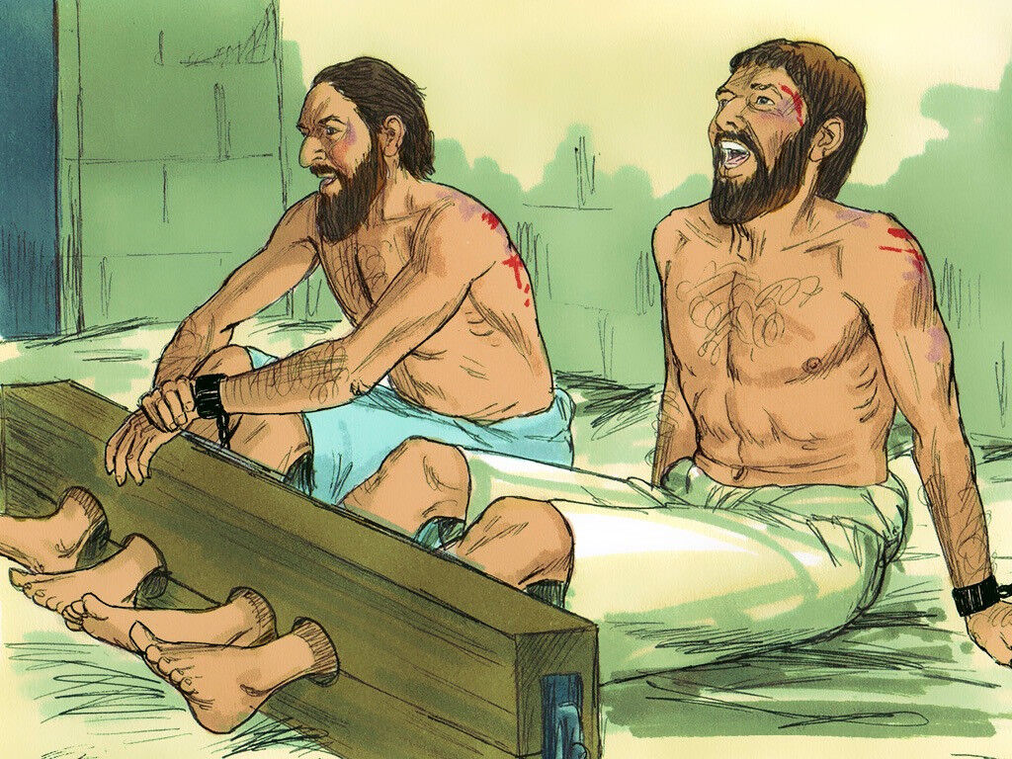
  没有定罪被打
  内监，木狗
徒16:22 众人就一同起来攻击他们。官长吩咐剥了他们的衣裳，用棍打。 23 打了许多棍，便将他们下在监里，嘱咐禁卒严紧看守。 24 禁卒领了这样的命，就把他们下在内监里，两脚上了木狗。

Slide 9
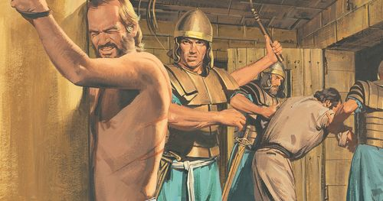
赶出巫鬼被监禁
保罗赶出巫鬼
16:16-18
宣教士被打下监16:19-24
传播福音受阻挡

Slide 10
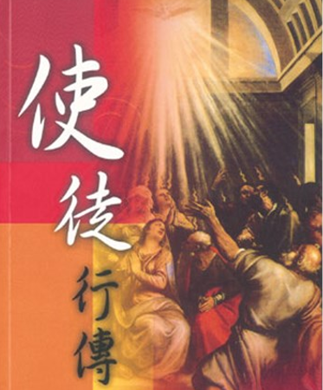
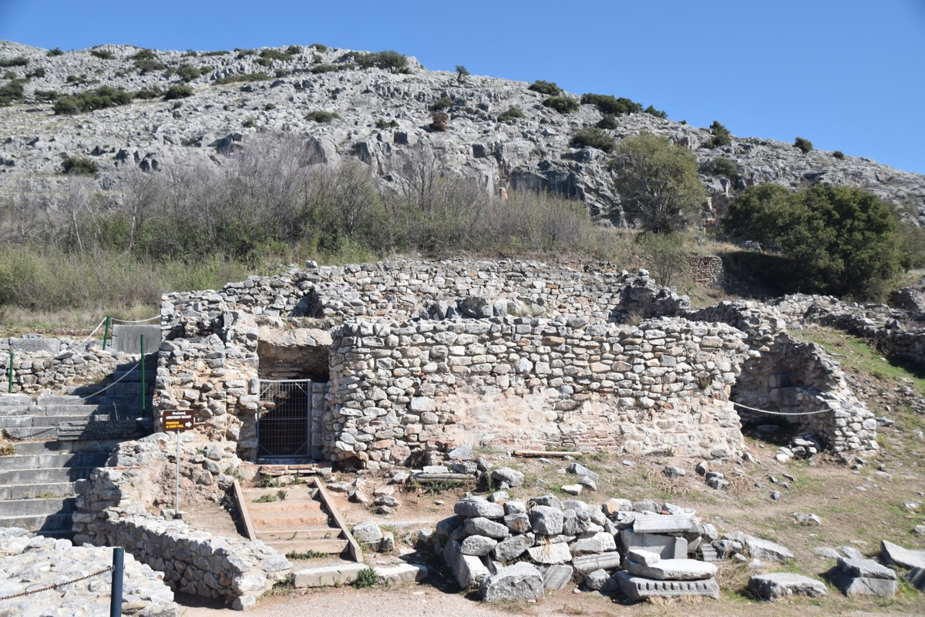
二、在监狱中
  监狱中的赞美
  监狱中的奇迹
  监狱中的救恩

Slide 11
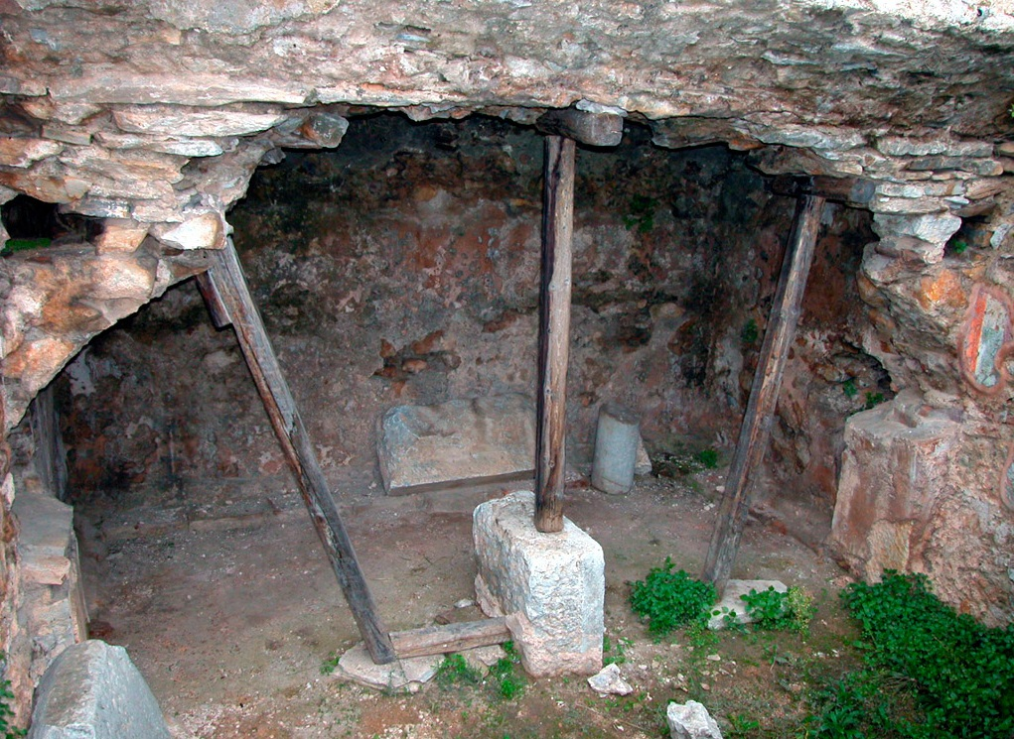
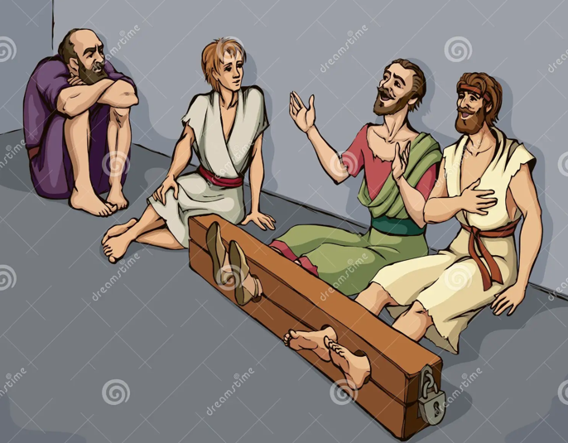
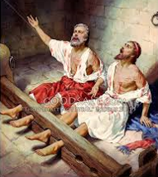
监狱中的赞美
约在半夜，保罗和西拉祷告，唱诗赞美神，众囚犯也侧耳而听。徒16:25
为我的名必须受
许多的苦难
徒9:16

Slide 12

你们该效法我、像我效法基督一样。
林前11:1
因我活着就是基督，我死了就有益处。… 我正在两难之间，情愿离世与基督同在，因为这是好得无比的； 腓立比书 1:21,23

Slide 13
监狱中的赞美
约在半夜，保罗和西拉祷告，唱诗赞美神，众囚犯也侧耳而听。徒16:25
监禁不能阻挡生命的见证

Slide 14
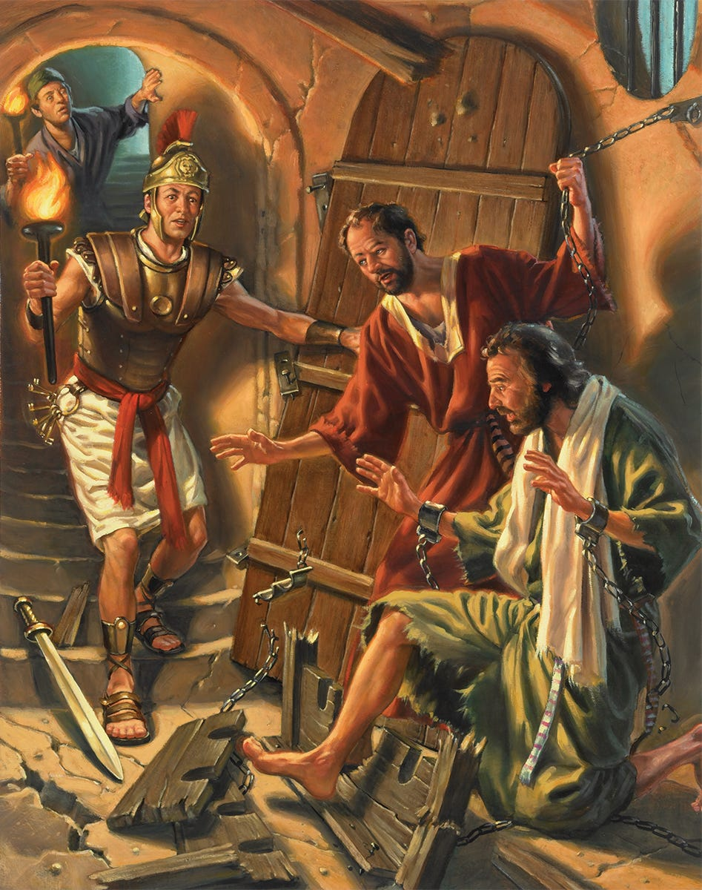
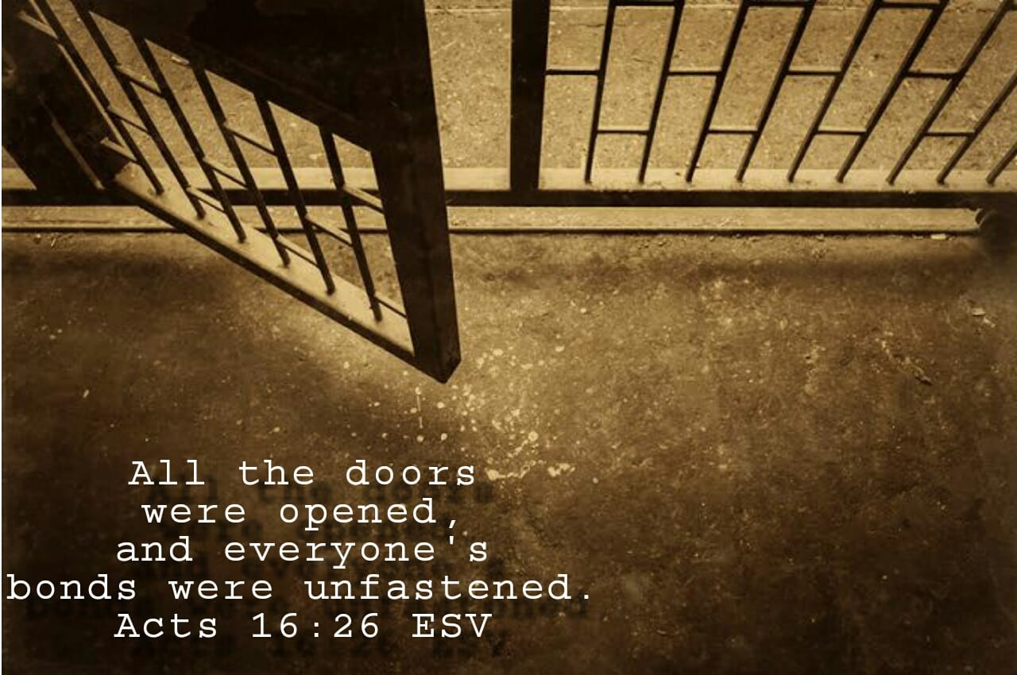
监狱中的奇迹
26 忽然地大震动，甚至监牢的地基都摇动了,监门立刻全开，众囚犯的锁链也都松开了。

Slide 15
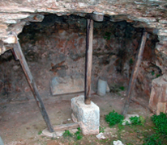
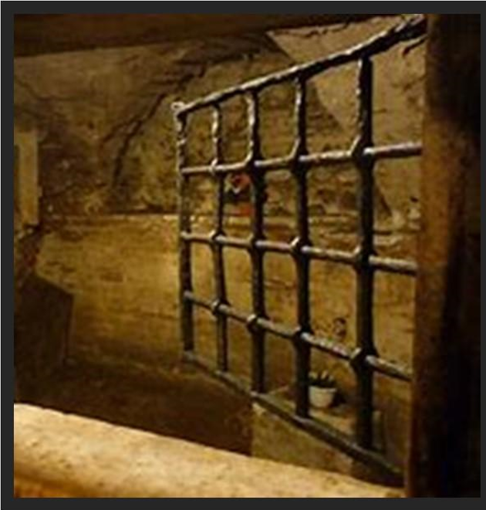
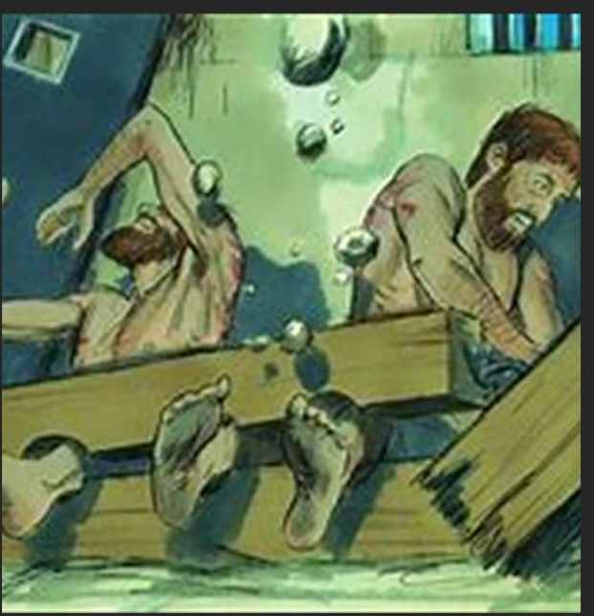
忽然
地大震动 地基摇动
监门全开 锁链松开
监禁不能阻挡神与宣教士的同在
监牢不能阻挡神大能的彰显

Slide 16
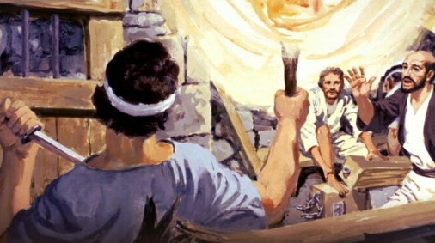
监狱中的救恩
27 禁卒一醒，看见监门全开，以为囚犯已经逃走，就拔刀要自杀。
到了天亮，兵丁扰乱得很，不知道彼得往哪里去了。希律找他，找不着，就审问看守的人，吩咐把他们拉去杀了。… 徒12:18-19

Slide 17
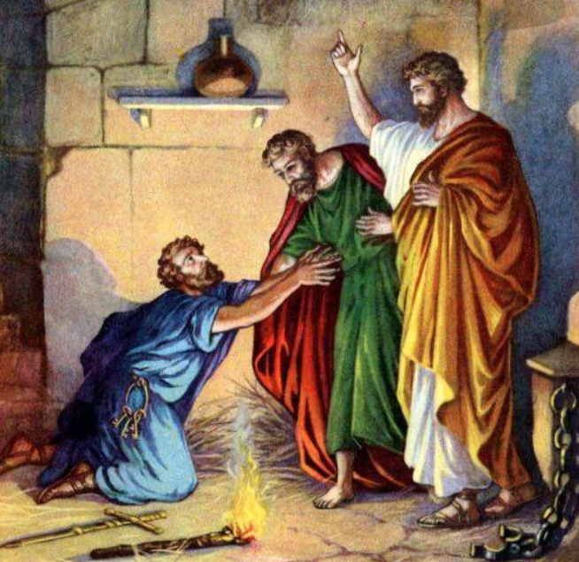
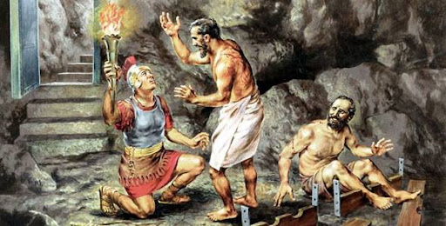
28 保罗大声呼叫说：“不要伤害自己！我们都在这里。” 29 禁卒叫人拿灯来，就跳进去，战战兢兢地俯伏在保罗、西拉面前，

Slide 18
30 又领他们出来，说：“二位先生，我当怎样行才可以得救？”
马其顿人
求助的呼声
（16:9）
我当怎样行
才可以得救？
（16:30）

Slide 19
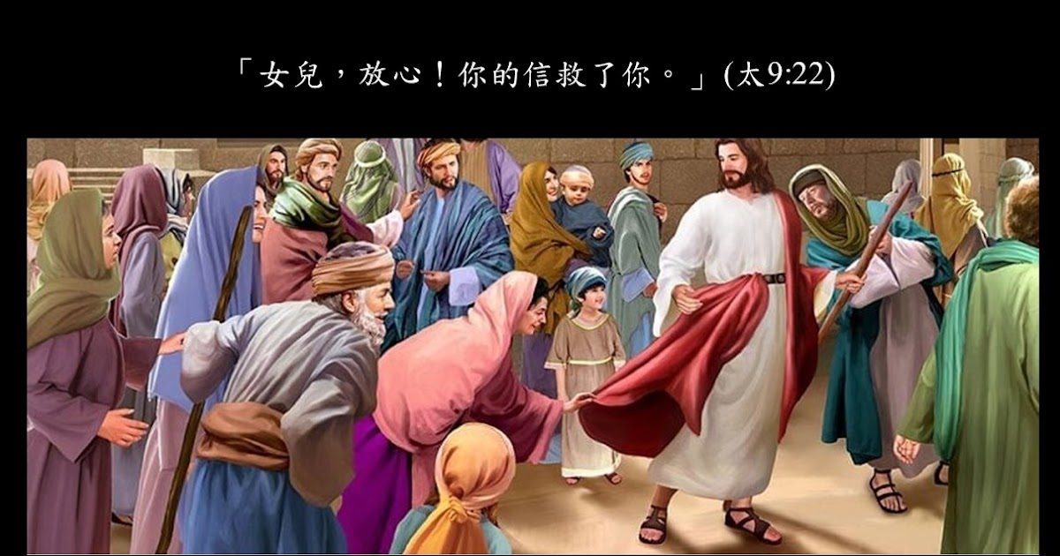
“二位先生，我当怎样行才可以得救？”
  治好
  拯救
  得救
“我只摸他的衣裳，就必痊愈.”

Slide 20
(彼得)只因见风甚大，就害怕，将要沉下，便喊着说：“主啊，救我！”马太福音14:30
“二位先生，我当怎样行才可以得救？”
  治好
  拯救
  得救
人子来，是要拯救失丧的人。太18:11
“天国近了，你们应当悔改！”太4:17b

Slide 21
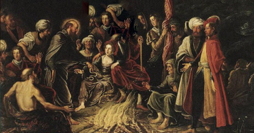
31 他们说：“当信主耶稣，你和你一家都必得救。”32 他们就把主的道讲给他和他全家的人听。

Slide 22
31 他们说：“当信主耶稣，你和你一家都必得救。”32 他们就把主的道讲给他和他全家的人听。
你若口里认耶稣为主，心里信神叫他从死里复活，就必得救。因为人心里相信就可以称义，口里承认就可以得救。罗马书10:9-10

Slide 23
31 他们说：“当信主耶稣，你和你一家都必得救。”32 他们就把主的道讲给他和他全家的人听。
监狱里对
救恩的呼求
监禁中宣讲救恩
监禁不能阻挡救恩的传播

Slide 24
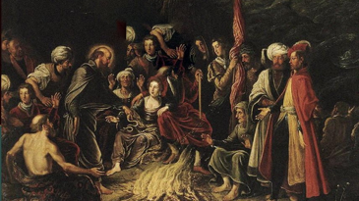
33 当夜，就在那时候，禁卒把他们带去，洗他们的伤，他和属乎他的人立时都受了洗。 34 于是禁卒领他们上自己家里去，给他们摆上饭，他和全家因为信了神都很喜乐。
监禁不能阻挡神救赎的事工

Slide 25
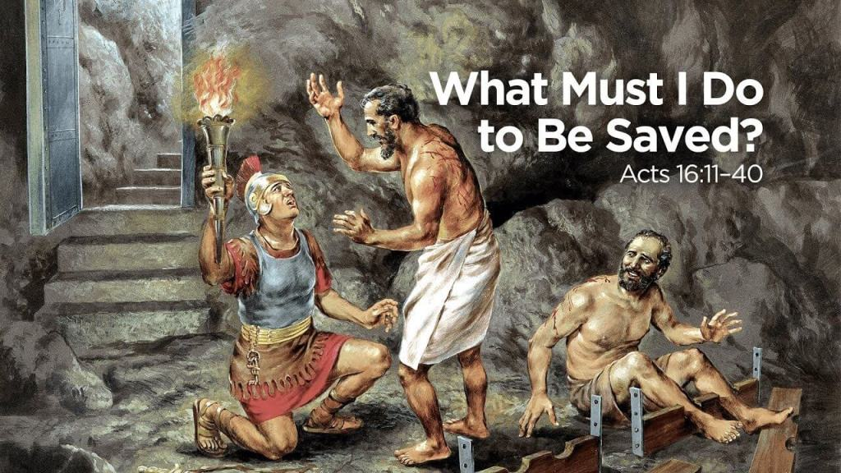

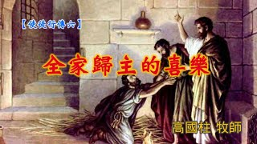
在监狱中
  监狱中的赞美
  监狱中的奇迹
  监狱中的救恩
监禁不能阻挡
宣教的使命
救恩的呼求
救恩的宣讲
救恩的果子

Slide 26
三、出监离开腓立比
35 到了天亮，官长打发差役来，说：“释放那两个人吧！” 36 禁卒就把这话告诉保罗说：“官长打发人来叫释放你们。如今可以出监，平平安安地去吧！”
地震
下令释放

Slide 27
37 保罗却说：“我们是罗马人，并没有定罪，他们就在众人面前打了我们，又把我们下在监里。现在要私下撵我们出去吗？这是不行的。叫他们自己来领我们出去吧！”
那时，犹太、加利利、撒马利亚各处的教会都得平安，被建立，凡事敬畏主，蒙圣灵的安慰，人数就增多了。徒9:31

Slide 28
38 差役把这话回禀官长。官长听见他们是罗马人，就害怕了， 39 于是来劝他们，领他们出来，请他们离开那城。 40 二人出了监，往吕底亚家里去，见了弟兄们，劝慰他们一番，就走了。
腓立比教会
监禁不能阻挡神国度的扩展

Slide 29
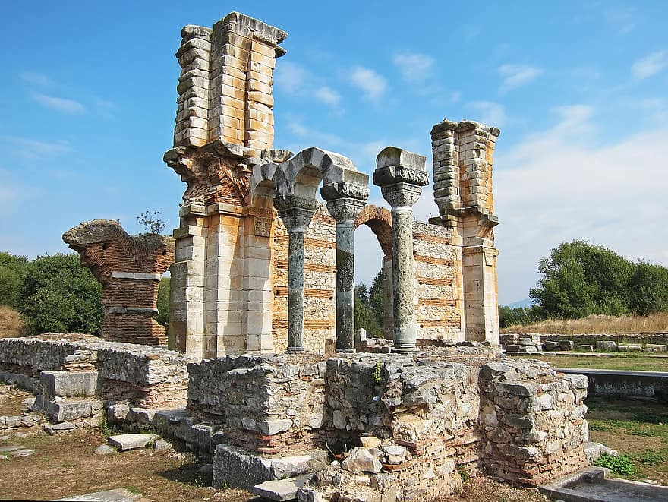
  使你们无可指摘，诚实无伪，在这弯曲悖谬的世代做神无瑕疵的儿女。你们显在这世代中，好像明光照耀，将生命的道表明出来。
  腓立比书2:5-6a
腓立比教会遗址

Slide 30

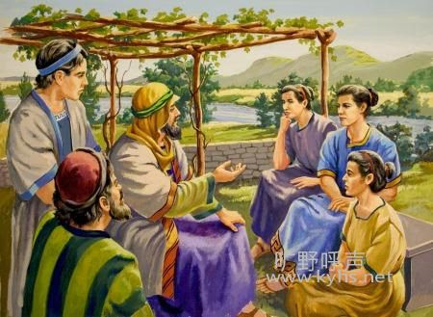

四、腓立比之行

Slide 31
保罗见异象去马其顿
进入腓立比
吕底亚
全家信主
16:11-15
保罗赶出巫鬼
16:16-18
保罗西拉被打下监
16:19-24
保罗西拉在监狱中
16:25-34
腓立比教会建立
出监离开腓立比

Slide 32

神的旨意 神的同在
  监禁不能阻挡生命的见证
  监禁不能阻挡救恩的传播
  监禁不能阻挡宣教的使命

Slide 33
福音传往地极
  腓立比 - 福音第一次临到欧洲的城市
  吕底亚 - 第一个福音的果子
  腓立比教会 - 欧州的第一间教会
神的旨意不可阻挡
耶路撒冷
犹太全地
撒马利亚
地极

Slide 34
问题
马其顿人
求助的呼声
腓立比教会的建立
监禁
  对于我们今天的宣教事工有什么帮助？

Slide 35


五、在神国度的扩展中有份
开启
持续
完满
神的国
(新约时代)
教会时代
最初11
+
耶稣再来
耶稣
保罗
LCCC
神国度持续扩展
世上的国
讲说神国的事 徒1:3
放胆传讲神国的道 徒28:31

Slide 36
五、在神国度的扩展中有份
  本地宣教
  跨文化宣教
  “代祷”和“金钱”上的支持
祷告
话语
教导

Slide 37

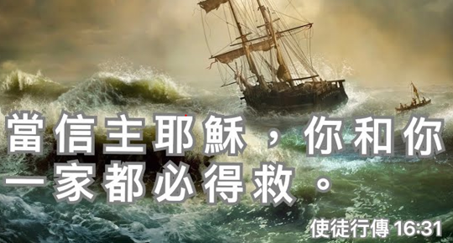
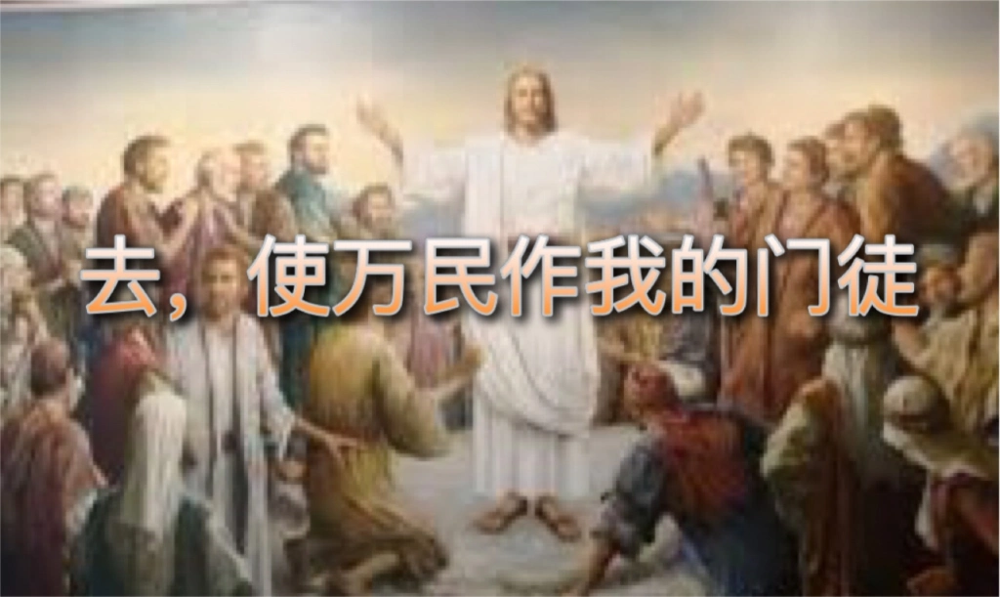
五、在神国度的扩展中有份
  祷告 – 寻求
  话语 – 宣讲/分享
  教导 – 建造门徒
有什么困难阻挡你吗？

Slide 38
五、在神国度的扩展中有份
  不被定罪
  出死入生
  神的儿女
  神的国度
  信耶稣
  得拯救
有什么困难阻挡你吗？

Slide 39
总结
大使命
早期门徒
耶稣
再来
最初11
保罗
LCCC
耶稣
复活
神的旨意不可阻挡
有永远的福音要传给住在地上的人，就是各国、各族、各方、各民。启示录14:6

Slide 40
祷告

